Slide 1


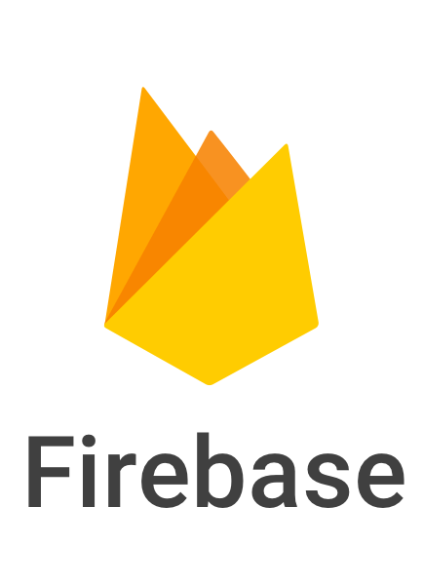


Two Tier Fat Client Architecture
Asynchronous Firebase call
Data Snapshot
Http API call
Application Logic
Json File
CLIENT
DATABASE

Slide 2
Bealthy utilizza un'architettura a due tier con un client di tipo fat. Il client tier e il business logic tier si trovano entrambi all'interno dell' applicativo su mobile, mentre il database è remoto. La maggior parte dei dati si trovano nel database gestito dal provider "Firebase" sul quale ci sono tutti i dati statici dei piatti predefiniti, i piatti creati dall' utente, le informazioni giorno per giorno di quali piatti mangia e quali sintomi manifesta, e i file delle immagini dei piatti e della foto dell'utente.
L'altra parte di dati è gestita dal provider "OpenFoodFacts", un database open source contenente migliaia di informazioni di cibi associati a un codice a barre.
Bealthy uses a two tier architecture with a fat client. The client tier and the business logic tier are both located within the mobile application, while the database is remote. Most of the data are in the database managed by the provider "Firebase" on which there are all the static data of the predefined dishes, the dishes created by the user, the day by day information of which dishes he eats and which symptoms he shows, and the files of the images of the dishes and the photo of the user.The other part of the data is managed by the provider "OpenFoodFacts", an open source database containing thousands of food information associated with a barcode.Translated with www.DeepL.com/Translator (free version)

Slide 3
Perché abbiamo deciso di rendere l’app 2 two tiers
Perché firebase come provider di autenticazione
Perché firebase come store di dati
Perché mobx library come Design patterns
Perché Open food facts
Perché flutter

